Slide 1
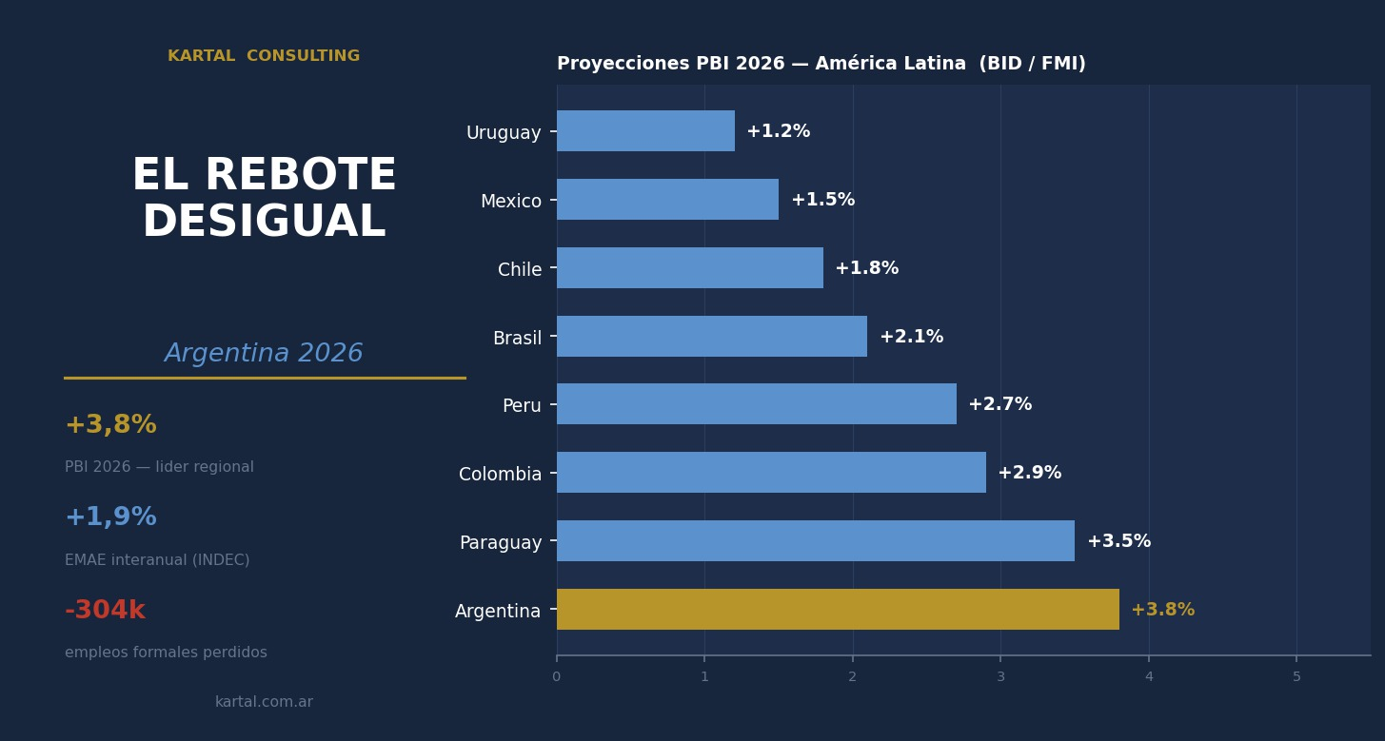

#1 EN LATAM 2026
+3,8%
PBI
EL REBOTE DESIGUAL: ARGENTINA LIDERA PERO DEJA SECTORES ATRÁS
El PBI crece 3,8% en 2026 impulsado por energía, minería y agro, mientras el consumo per cápita sigue debajo del nivel de 2017 y el empleo formal pierde 304.000 puestos
VIERNES 25 DE ABRIL DE 2026
El PBI argentino crecerá 3,8% en 2026 según el BID, liderando toda América Latina, impulsado por 4 sectores: energía, minería, agro y banca.
kartal.com.ar
Notes:
- Abrir con el +3,8% en silencio. Dejar 3 segundos.
- Argentina lidera el ranking de crecimiento de LatAm por primera vez en una decada.
- "Pero hay tres datos que cambian la lectura." — tension narrativa.
- Transicion: "Vamos a los datos."
- «El PBI argentino crecerá 3,8% en 2026 según el BID, liderando toda América Latina, impulsado por 4 sectores: energía, minería, agro y banca.»

Slide 2
DATOS CLAVE
+3,8%
+1,9%
Crecimiento PBI 2026
EMAE interanual ene 2026
BID 2026
INDEC
+7,9%
-304k
Consumo privado 2025
Empleos formales perdidos
INDEC/Minec
MTEySS ene 2026
«El consumo privado creció 7,9% en 2025 (récord histórico), pero el consumo per cápita sigue 2% por debajo del nivel de 2017 y comparable al de 2011.»
Notes:
- Recorrer cada card con pausa. Los numeros hablan solos.
- KPI 1: Argentina #1 en LatAm.
- KPI 2: EMAE confirma el rebote de actividad.
- KPI 3: consumo record pero per capita debajo de 2017.
- KPI 4: -304.000 empleos formales — el rebote no democratiza el mercado laboral.

Slide 3
3 MOTORES DEL REBOTE
1
Energía y Minería
2
Sector Agropecuario
3
Sistema Financiero
Vaca Muerta consolida su despegue con inversiones USD 15.000M anuales y exportaciones energéticas en ascenso. La minería suma proyectos de litio y cobre que traccionan el PBI desde la oferta exportadora.
La cosecha gruesa 2025/26 proyecta 50 millones de toneladas de soja con precios internacionales sostenidos. El campo es el ancla de las reservas y el principal generador de divisas del año.
El crédito privado creció 30% real en 2025. Los préstamos hipotecarios UVA se reactivaron y el sistema opera con alta rentabilidad en un contexto de tasas reales positivas post-cepo.
USD 20.000M
50M tn
+30%
Potencial exportador energético 2026
Cosecha soja proyectada 2025/26
Crédito privado real 2025
«El EMAE acumula dos meses consecutivos de crecimiento en 2026: +0,4% en enero sobre diciembre; +1,9% interanual.»
Notes:
- Presentar los 3 como sistema interconectado.
- Motor 1: Energía y Minería -- ancla exportadora.
- Motor 2: Sector Agropecuario -- divisas.
- Motor 3: Sistema Financiero -- credito.
- "El 3,8% lo explican estos tres. El resto todavia espera."

Slide 4
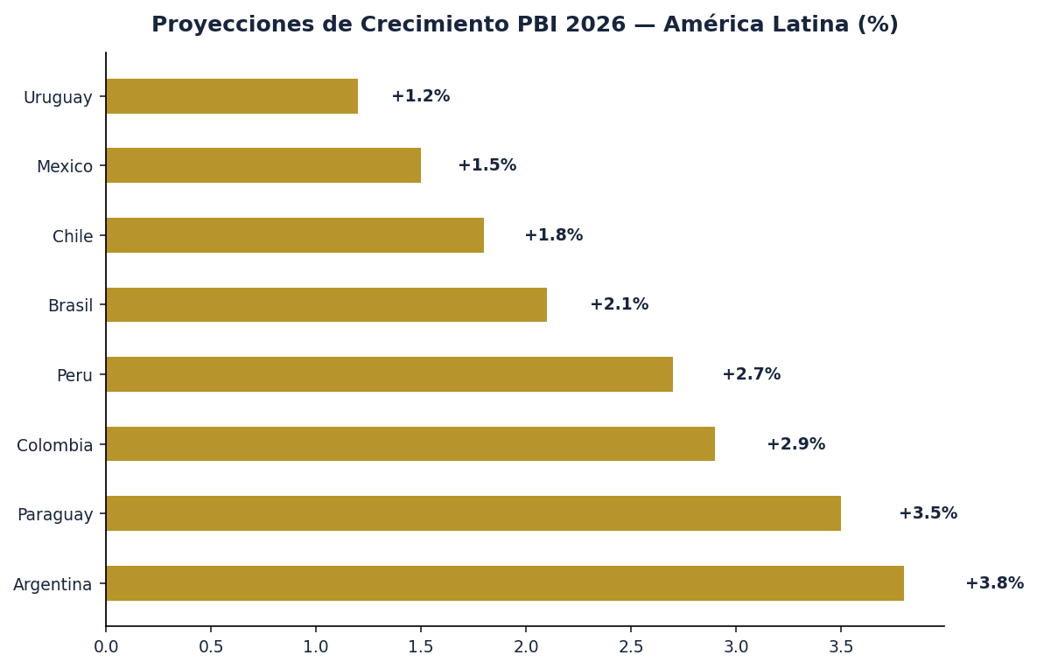
Proyecciones de Crecimiento PBI 2026 — América Latina (%)
+3.8%
Argentina
#1 en la region
BID, FMI — Perspectivas Económicas 2026
«El empleo formal perdió 304.000 puestos desde nov 2023 mientras el monotributo sumó +160.000 trabajadores: la recuperación se informaliza.»
Notes:
- Mostrar el grafico. Silencio de 3 segundos.
- Argentina: +3.8% -- mas que el doble del promedio regional.
- Fuente: BID, FMI — Perspectivas Económicas 2026.
- "El numero esta. La pregunta es quien lo captura."

Slide 5
IMPLICANCIAS CONCRETAS
1
Consumo masivo y retail quedan fuera del rebote: el crecimiento no derrama hacia los hogares en el corto plazo.
Consumo
2
Informalización laboral: por cada asalariado formal perdido, 0,5 monotributistas ingresan al sistema con menores ingresos y cobertura.
Mercado Laboral
3
Sectores premium (energía, agro, banca) tienen viento de cola y margen para atraer capital e invertir en escala.
Inversión
4
IPC de marzo 2026 al 3,4% interrumpe la desinflación: si se consolida, el crédito al consumo no llega y el rebote no se democratiza.
Inflación
5
Argentina lidera el ranking de crecimiento regional en 2026, mejorando el ambiente para atraer inversión extranjera directa.
Macro
«El crecimiento sin tracción del consumo masivo es el riesgo central: sin crédito y sin baja de inflación, el PBI de 2027 se compromete.»
Notes:
- Leer cada fila como titular de diario.
- Implicancia critica: Consumo masivo y retail quedan fuera del rebote: el crecimiento no derrama hacia los hogares en el corto plazo.
- Rojo = ya ocurre. Verde = oportunidad.
- "Esto no es proyeccion. Ya esta ocurriendo."

Slide 6
LO QUE SI Y LO QUE NO
SI
NO
El crecimiento del PBI 2026 es real y liderado por sectores exportadores competitivos con ventajas comparativas claras.
El consumo per cápita sigue debajo del nivel de 2017: la recuperación no llegó al bolsillo de los hogares.
El consumo privado agregado ya rompió el récord histórico en 2025: hay capacidad de gasto latente en los hogares.
El mercado laboral se informaliza: más monotributistas y menos asalariados formales implica más precariedad estructural.
La estabilidad cambiaria post-cepo reduce la incertidumbre para la inversión productiva de mediano plazo.
El IPC de marzo al 3,4% puede cortar el proceso desinflacionario y enfriar el crédito privado necesario para la siguiente etapa.
«Argentina crece. Pero no todos están invitados a la mesa.»
Notes:
- Leer en contraste: columna SI luego NO.
- SI clave: El crecimiento del PBI 2026 es real y liderado por sectores exportadores competitivos con ventajas comparativas claras.
- NO critico: El consumo per cápita sigue debajo del nivel de 2017: la recuperación no llegó al bolsillo de los hogares.
- "No confundir el numero macro con la realidad de su sector."

Slide 7
¿Tu empresa está posicionada en los sectores que crecen o en los que esperan?
1
¿Cuánto de tu revenue depende del consumo masivo local vs del sector exportador o financiero?
2
¿Tu estrategia de RRHH contempla la informalización del mercado como variable de retención de talento?
3
¿Tenés exposición al crédito al consumo? Si no, ¿definiste cuándo es el momento correcto para activarla?
«¿Tu empresa está posicionada en los sectores que crecen o en los que esperan?»
Notes:
- Pregunta para el directivo. No dar la respuesta.
- Dejar 5 segundos de silencio.
- Sub-pregunta 1: ¿Cuánto de tu revenue depende del consumo masivo local vs del sector exportador o financiero?
- "La respuesta la da su balance del proximo trimestre."
- Transicion al cierre.

Slide 8
"El crecimiento sin tracción del consumo masivo es el riesgo central: sin crédito y sin baja de inflación, el PBI de 2027 se compromete."
KARTAL CONSULTING
kartal.com.ar | info@kartal.com.ar | +54 911-3444-0986
Proximo informe: lunes 27 de abril de 2026
«El que lee primero, decide mejor.»
Informe Ejecutivo KARTAL Consulting | Abril 2026 | kartal.com.ar
Notes:
- Cerrar con la cita. Pausa larga.
- "Esto es lo que vimos hoy. El crecimiento es real. La pregunta es de quien."
- Proximo informe: lunes 27 de abril de 2026.
- "El que lee primero, decide mejor."

